Slide 1

TIRA DUVIDAS
BLOCO H -Protheus
INICIAREMOS ÀS 10:05!
Cassio Xavier
Danilo Justiniano
Alan Mateus
Erickson Fernandes
Fernando Henrique
Fevereiro

Slide 2


CRONOGRAMA DO WEBINAR
Revisitando a Estrutura do Bloco H no SPED
Como Gerar o Bloco H no Protheus
Duvidas Comuns
Espaço para dúvidas e encerramento

Slide 3
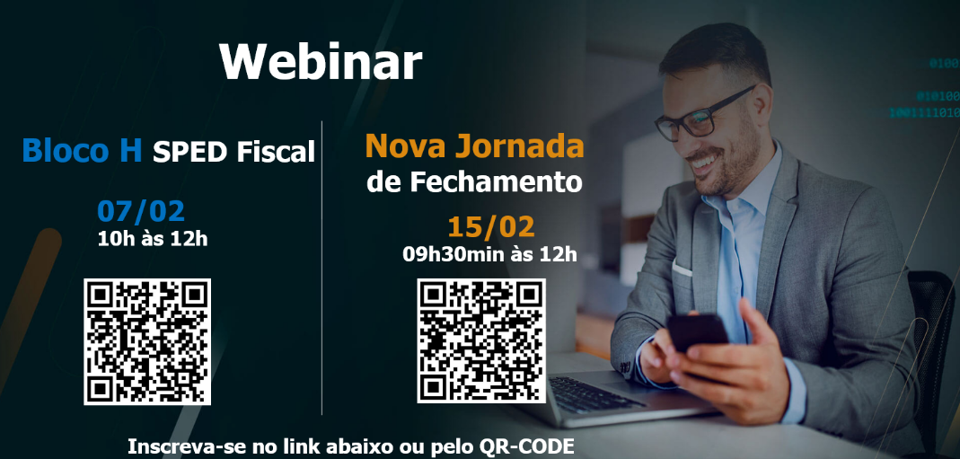
Se inscreva no nosso próximo evento!
Para participar do evento Nova Jornada de Fechamento - MATA038 - (15/02) clique aqui e inscreva-se

Slide 4
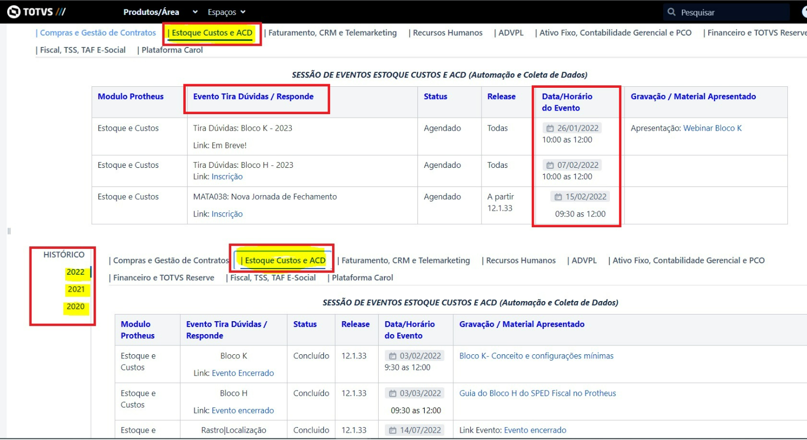
Central dos Eventos do Estoque
Agenda de Eventos Tira-Dúvidas / Responde [Suporte Padrão]
Navegue pelas abas como destacado abaixo até Estoque Custos e ACD

Slide 5
Links utilizados na Apresentação
Guia Prático SPED - Versão 3.1.2
Expedição Contínua Estoque/Custos
Expedição Contínua Livros Fiscais
Cross Segmento - Backoffice (Linha Protheus) - SIGAEST - Guia do Bloco H do SPED Fiscal no Protheus
Cross Segmento - Backoffice (Linha Protheus) - SIGAEST - Perguntas do relatório MATR460 (Inventário Modelo 7)
Cross Segmento - Backoffice (Linha Protheus) - SIGAEST - MATR460 - Validação do parâmetro MV_SDTESN3
Cross Segmento - Backoffice (Linha Protheus) - SIGAEST - Parâmetros (SX6) relacionados ao relatório MATR460 - Registro de Inventário Modelo 7
Seção de artigos sobre o Relatório P7 - MATR460

Slide 6

CASSIO XAVIER
Estoque/Custos – Linha Protheus
cassio.xavier@totvs.com.br

